Slide 1

BÀI THUYẾT TRÌNH
Một số biện pháp giáo dục kỹ năng sống cho trẻ 24 – 36 tháng tuổi
Giáo viên: Phạm Thị Huế
Lớp : Cơm thường B
Năm học : 2022- 2023

Slide 2
Lý do chọn biện pháp:
“Giáo dục kỹ năng sống cho trẻ” cho trẻ 24-36 tháng tuổi nói riêng, trẻ trong độ tuổi mầm non nói chung có vai trò rất quan trọng trong việc giúp trẻ phát triển toàn diện về mọi mặt.
Như chúng ta đã biết, mỗi đứa trẻ ngay từ khi sinh ra đã có những nét riêng biệt, sở hữu những điểm mạnh và điểm yếu khác nhau. Mặc dù vậy, khi sống trong môi trường tập thể, mỗi bé cần có những kỹ năng chung nhất định để hòa nhập và vui chơi với bạn bè. Những kỹ năng này rất cần thiết đối với quá trình trưởng thành của trẻ.
Có thể nói, kỹ năng sống là những kỹ năng cần có cho hành vi lành mạnh cho phép bạn đối mặt với những thách thức của cuộc sống hằng ngày. Dạy kỹ năng sống cho trẻ mầm non nhằm giúp trẻ có kinh nghiệm trong cuộc sống, biết được những điều nên làm và không nên làm. Cho dù bạn có tài giỏi, thông minh đến đâu nhưng thiếu kỹ năng sống, bạn cũng không thể tiếp cận với môi trường xung quanh, hòa nhập cũng như khẳng định mình. Từ những thực tế đó, tôi nhận thấy tầm quan trọng của việc giáo dục kỹ năng sống cho trẻ trong trường mầm non, đó là nhiệm vụ trong năm học được đặt lên hàng đầu.
Nhận thức rõ trách nhiệm to lớn đó, là một giáo viên mầm non dạy nhóm lớp 24-36 tháng tuổi tại Nhà trẻ B và trực tiếp chăm sóc – giáo dục trẻ, tôi không thể không suy nghĩ và nhận thấy rằng giáo dục kỹ năng, hành vi, thói quen cho trẻ hiện nay là việc làm rất cần thiết có vai trò to lớn trong quá trình phát triển toàn diện cho trẻ. Qua các năm giảng dạy và chủ nhiệm Nhà trẻ tôi đã tích lũy được một số kinh nghiệmvề: “Giáo dục kỹ năng, thói quen cho trẻ 24-36 tháng tuổi tại Nhà trẻ B”
Kính thưa ban giám khảo! Qua Giáo dục kỹ năng, thói quen cho trẻ 24-36 tháng tuổi tại Nhà trẻ B tôi có những thuận lợi và khó khăn như sau:

Slide 3
Thuận lợi
+ Giáo viên: Là một giáo viên, tôi luôn có ý thức tiếp thu và bồi dưỡng nội dung chương trình giáo dục mầm non, nội dung lập kế hoạch giáo dục một cách đầy đủ và đã thể hiện đồng bộ về chương trình mới.
- Bản thân tôi luôn cố gắng trau dồi kiến thức, xây dựng các nội dung giáo dục kỹ năng sống cho trẻ.
- Mặt khác, tôi luôn tìm hiểu những nhu cầu tâm sinh lý của trẻ, những kỹ năng mà trẻ đạt được thì cần phát huy, còn kỹ năng trẻ chưa đạt thì tôi trau dồi hàng ngày để trẻ được phát triển theo độ tuổi của trẻ.
+ Về trẻ: Trẻ ở lớp đa số trẻ khỏe mạnh, nhanh nhẹn, mạnh dạn. Không có trẻ khuyết tật. Một số trẻ có kỹ năng biết tự phục vụ bản thân tốt.
+ Về phụ huynh: Các bậc phụ huynh quan tâm đến các hoạt động của trẻ trong trường mầm non. Một số phụ huynh thường xuyên trao đổi với giáo viên trực tiếp cũng như qua tin nhắn zalo, facebook,... để trao đổi về kỹ năng của trẻ những lúc trẻ ở nhà.

Slide 4
Khó khăn
+ Về giáo viên: - Quá trình tổ chức còn nặng nề về kết quả mà trẻ đạt được, một số đề tài cô đưa ra chưa phù hợp với độ tuổi, chưa thường xuyên chú ý dạy kỹ năng và sự tự tin cho trẻ
+ Về trẻ: Đầu năm với tổng số trẻ 25 cháu. Trẻ lần đầu tiên ra lớp, một số trẻ biểu hiện khủng hoảng, có nhiều trẻ tỏ ra hiếu động, không nghe lời cô, thiếu kỷ luật vì quen với môi trường được tự do ở nhà. Đa số trẻ mới đến trường, lớp còn lạ lẫm với môi trường xung quanh cũng như đồ chơi ở lớp, một số trẻ sinh thiếu tháng nói chưa rõ câu, chưa hiểu lời người lớn nói, nên rất khó tiếp nhận kiến thức để đạt mục tiêu.
+ Về phụ huynh: Đa số phụ huynh chưa có nhận thức đúng đắn trong việc giáo dục kỹ năng sống cho trẻ, còn chiều chuộng trẻ quá nhiều. Và trong nhận thức của phụ huynh cho con đến trường ở độ tuổi này thì để chơi.
+ Về phụ huynh: Đa số phụ huynh chưa có nhận thức đúng đắn trong việc giáo dục kỹ năng sống cho trẻ, còn chiều chuộng trẻ quá nhiều. Và trong nhận thức của phụ huynh cho con đến trường ở độ tuổi này thì để chơi.

Slide 5
TT | Nội dung đánh giá | Số trẻ KS | Trước khi thực hiện
 |  |  | Đạt | Tỷ lệ (%)
1 | Kỹ năng tự phục vụ | 25 | 11 | 44
2 | Kỹ năng giao tiếp | 25 | 9 | 36
3 | Kỹ năng tự nhận thức | 25 | 13 | 52
4 | Kỹ năng hợp tác | 25 | 11 | 44

Slide 6
Nguyên nhân:
Thứ nhất: Do ở độ tuổi này đặc điểm tâm sinh lý, nhận thức trẻ chưa ổn định. Trẻ chưa hình thành các kỹ năng sống cơ bản.
Thứ hai: Nhận thức phụ huynh không đồng đều, một số phụ huynh chưa thực sự nhận thức được việc giáo dục kỹ năng sống cho trẻ là như thế nào.
Thứ ba: Bản thân giáo viên chưa mạnh dạn, chủ động, lồng ghép các nội dung giáo dục kỹ năng sống vào các hoạt động CSGD trẻ một cách linh hoạt.

Slide 7

Từ những thuận lợi và khó khăn trên, bản thân tôi là một giáo viên nên tôi luôn suy nghĩ và tìm ra một số biện pháp giáo dục kỹ năng sống cho trẻ 24 – 36 tháng tuổi tại lớp Nhà TrẻB

Slide 8

Biện pháp 1: Xây dựng kế hoạch và xác định các loại kỹ năng sống phù hợp với độ tuổi 24-36 tháng để dạy trẻ.
Nhiều người đặt ra câu hỏi “ giáo dục kỹ năng sống cho trẻ ở độ tuổi 24-36 tháng có quá sớm, liệu bản thân trẻ có thực hiện được không?” Chẳng có gì là sớm vì xung quanh trẻ có rất rất nhiều kỹ năng cần thiết. Quan trọng là tùy theo lứa tuổi của trẻ mà giáo viên cần có nhiệm vụ lựa chọn xác định được kỹ năng cơ bản phù hợp với lứa tuổi của 24-36 tháng tuổi, cụ thể như sau:
* Về mặt kỹ năng của trẻ:
- Trẻ biết tự phục vụ cất dép gọn gàng đúng nơi quy định.
- Biết cất đồ dùng đúng tủ của mình.
- Biết tự lấy ghế về tổ, về bàn, và xếp gọn gàng khi không ngồi.
- Khi ăn cơm không làm rơi vãi,nếu làm rơi biết nhặt cơm vào đĩa.
- Đa số trẻ biết tự xúc cơm ăn hết suất của mình.
- Biết lấy đồ chơi và cất đồ chơi đúng nơi quy định.
- Hình thành thói quen vệ sinh rửa tay lau mặt trước và sau khi ăn, và những lúc tay chân bẩn.
- Biết lấy cốc, khăn để dùng
- Biết đi vệ sinh đúng nơi quy định
- Biết tự lấy gối của mình để ngủ

Slide 9
* Về mặt giao tiếp:
- Chào hỏi cô, bố mẹ, các bạn khi đi học và khi ra về.
- Biết lắng nghe cô nói và trả lời câu hỏi của cô khi được hỏi.
- Trẻ mạnh dạn tự tin khi giao tiếp với mọi người.
* Tự nhận thức:
- Trẻ thích tò mò và ham hiểu biết, thích khám phá thế giới xung quanh
- Trẻ biết được việc mình vừa làm sai, làm cô giáo và bạn không vui
- Trẻ nhận biết được tên tuổi của mình, kể về các thành viên trong gia đình và địa chỉ gia đình, biết được tên những người xung quanh khi được hỏi đến.
* Hợp tác:
- Trẻ biết kết hợp với bạn khi chơi.
- Trẻ biết đoàn kết nhường nhịn và quan tâm nhau trong khi chơi.
- Trẻ hình thành thói quen tính cách thái độ cư xử đúng mực với bạn và mọi người xung quanh. Tùy thuộc nội dung bài dạy mà tôi lựa chọn cách gây hứng thú cho trẻ một cách linh hoạt nhẹ nhàng. Vì vậy tôi phải xác định được mục đích, yêu cầu của bài dạy, tôi luôn nghiên cứu kĩ giáo án thì mới vận dụng các phương pháp, biện pháp giảng dạy tạo cho trẻ cảm giác gần gũi, vui vẻ, kích thích trẻ thích tham gia vào hoạt động của cô.
Ngoài việc tôi phải chuẩn bị giáo án kĩ càng ra tôi còn cần phải chuẩn bị đồ dùng, tranh ảnh vật thật, mô hình sinh động, hấp dẫn, mới lạ.

Slide 10

Biện pháp 2: Nâng cao bồi dưỡng kiến thức về kỹ năng sống cho bản thân
Bản thân tôi luôn ý thức sâu sắc vai trò quan trọng của các chuẩn mực đạo đức, của kĩ năng sống trong đời sống cũng như công việc. Một người giáo viên có kĩ năng sống tốt thì sẽ có khả năng làm chủ bản thân, ứng xử phù hợp với những người khác và với xã hội. Do đó tôi cũng luôn muốn cho những học trò nhỏ của mình có được những hành trang, những thấu hiểu về các chuẩn mực đạo đức, những kiến thức, hành vi phù hợp với cuộc sống. Vì vậy, để giúp trẻ 24-36 tháng tuổi lớp tôi có được những kỹ năng sống cơ bản đó thì sự nhiệt tình, sáng tạo và yêu nghề đòi hỏi tôi phải không ngừng đọc và nghiên cứu kỹ chương trình chăm sóc và giáo dục trẻ mầm non 24-36 tháng tuổi như:

Slide 11
- Tham gia các đợt kiến tập và các chương trình chuyên đề do phòng tổ chức.
- Tìm đọc tham khảo biện pháp dạy kỹ năng sống cho trẻ trên mạng xã hội, sách báo, tạp chí mầm non.
+ Sách hướng dẫn các hoạt động phát triển ngôn ngữ và giao tiếp cho trẻ mầm non theo bộ chuẩn phát triển trẻ 24-36 tháng tuổi.
+ Sách giáo dục giá trị sống và kỹ năng sống cho trẻ mầm non{ nhà xuất bản đại học quốc gia}.
+ Sách bé thực hành các tình huống giáo dục kỹ năng sống dành cho trẻ nhà trẻ.
+ Xem các chương trình truyền hình như quà tặng cuộc sống, cuộc sống quanh ta trên các kênh truyền hình như VTV3 vào tối chủ nhật hàng tuần, xem trên báo mạng….

Slide 12
Biện pháp 3: Dạy kỹ năng sống cho trẻ thông qua các hoạt động.
HOẠT ĐỘNG VUI CHƠI
Trong hoạt động vui chơi trẻ có thể tích lũy được kinh nghiệm, kỹ năng sống đó là qua giờ hoạt động vui chơi của trẻ, trẻ được chơi ở các góc chơi, trẻ đang được nhập vai trẻ đang được học làm giống như người lớn thông qua các góc chơi. Bế em, bán hàng, nấu ăn, góc vận động, góc sách chuyện, hoạt động với đồ vật...Các góc chơi đều cung cấp cho trẻ những kỹ năng sống.
Vì vậy tôi luôn uốn nắn và sửa sai ngay cho trẻ trong khi chơi đặc biệt qua các trò chơi ở góc phân vai.
VD: Ở trò chơi bế em, thì thông qua cách đóng vai thì trẻ học được các kỹ năng như giao tiếp, ứng xử, biết cách xưng hô, thể hiện tình cảm, biết quan tâm đến mọi người như bế em, cho em búp bê ăn, cho em ngủ, tắm và thay quần áo cho em

Slide 13

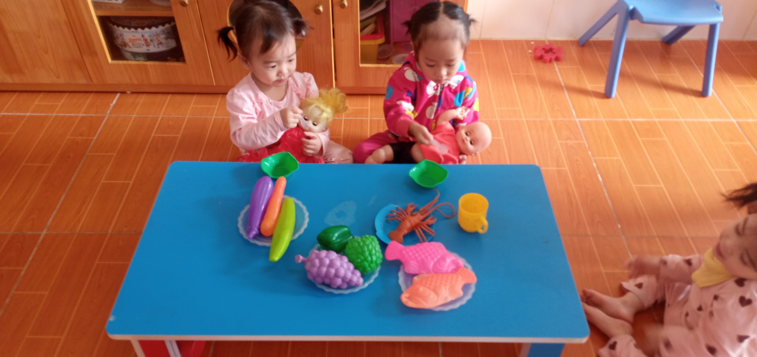
Hình ảnh trẻ quan sát vườn rau

Slide 14
THÔNG QUA TÁC PHẨM VĂN HỌC
Giáo viên tạo hứng thú kể cho trẻ những câu chuyện hay, thực tế hay những câu chuyện cổ tích cho trẻ mọi lúc mọi nơi như giờ hoạt động vui chơi, hoạt động chiều, hoạt động góc, qua đó rèn luyện đạo đức cho trẻ, dạy trẻ biết yêu thương bạn bè, biết quan tâm tới mọi người xung quanh .Có thể kết hợp kể chuyện theo tranh, rối để tạo nên sự thích thú cho trẻ
Ví dụ: Cô kể câu chuyện “ Thỏ ngoan”: Cô sẽ đưa ra câu hỏi gợi mở.
=> Qua câu chuyện giáo dục trẻ biết quan tâm giúp đỡ chia sẽ với những người thân trong gia đình và xung quanh mình.

Slide 15
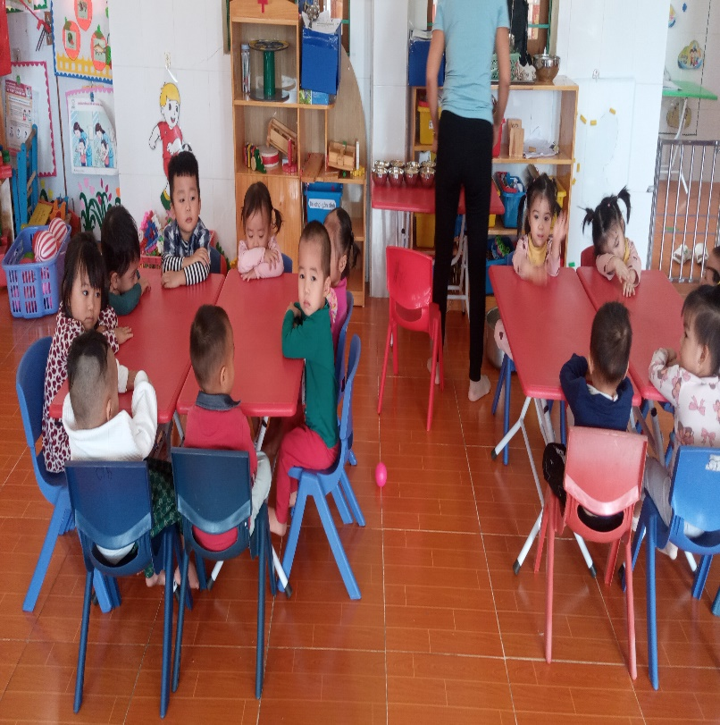
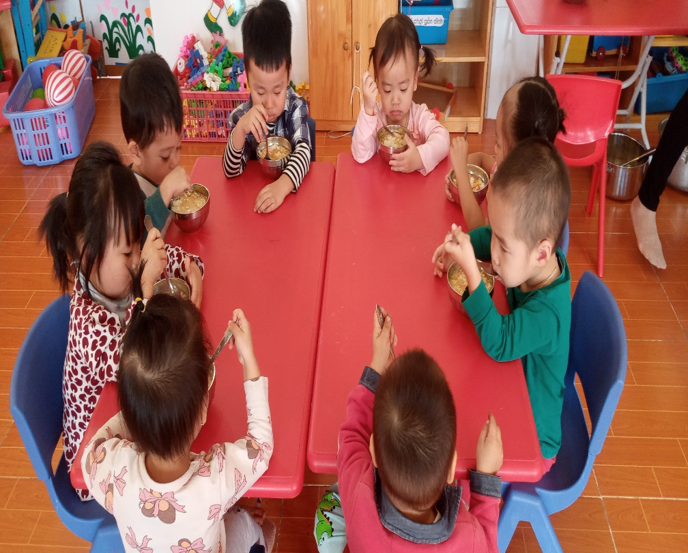
Thông qua giờ ăn hằng ngày, trẻ có thể học được những kỹ năng mà cô đã dạy trẻ ngay từ ban đầu đó là trẻ biết tự mình lấy ghế ngồi vào bàn, mời cô và mời bạn cùng ăn cơm, tự cầm thìa xúc cơm ăn gọn gàng, ăn xong trẻ biết xếp ghế của mình đúng nơi quy định. Qua việc cho trẻ đọc bài thơ trước giờ ăn:
THÔNG QUA GIỜ ĂN

Slide 16
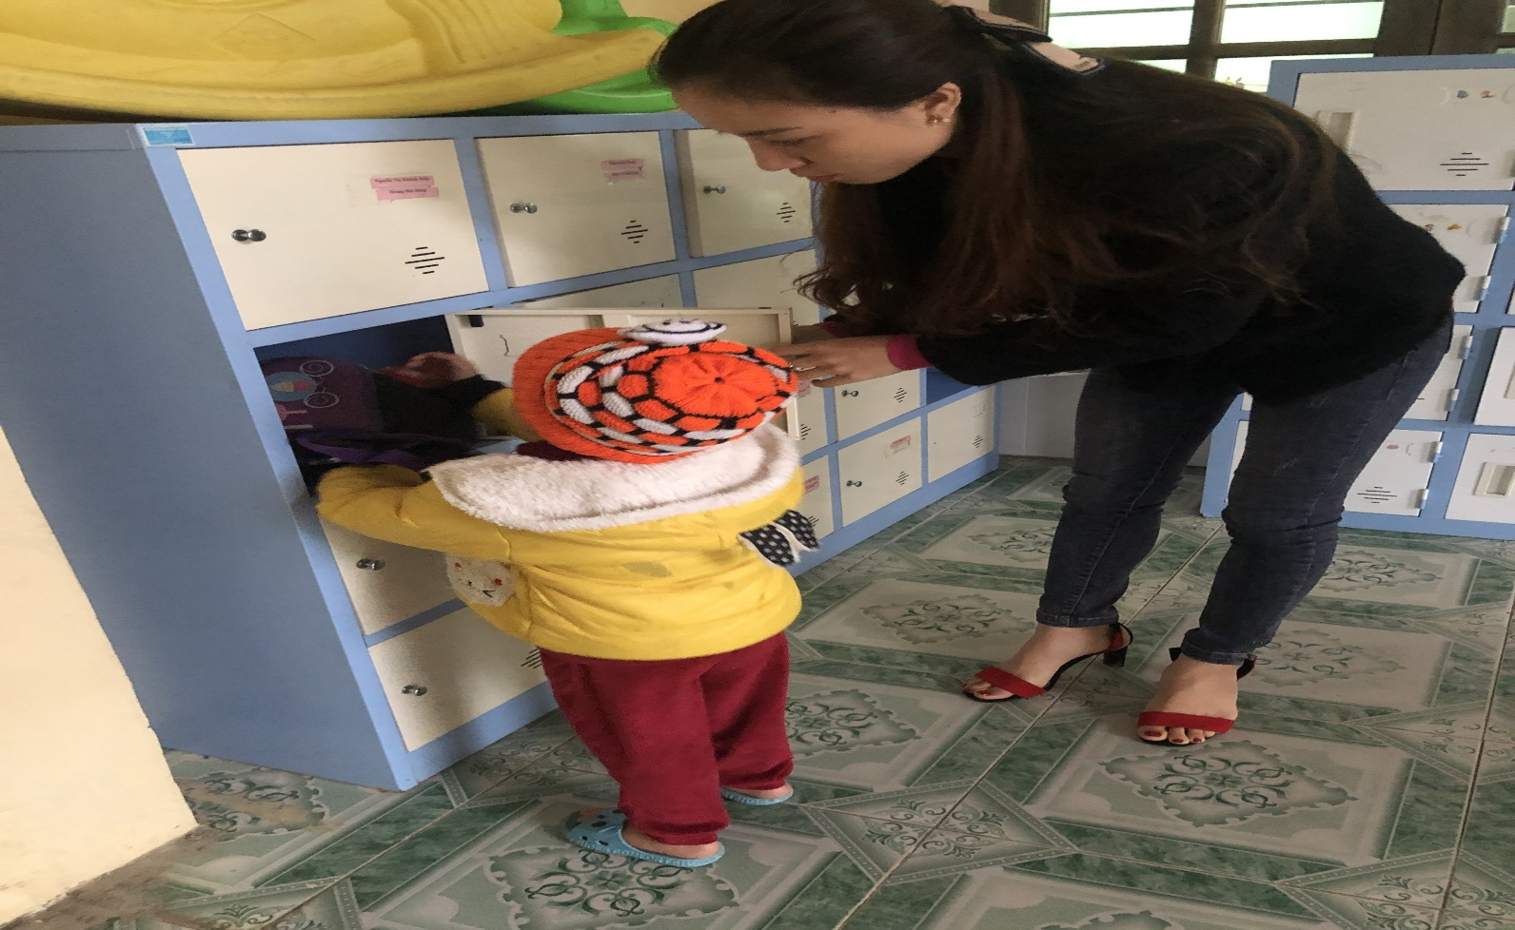
Thông qua giờ đón, trả trẻ
Tôi đã giáo dục trẻ kỹ biết sắp xếp đúng nơi quy định, khi đến lớp xếp dép lên giá dép, mang đồ dùng vào tủ của mình... Những ngày đầu đi học khi được cô giáo hướng dẫn trẻ cất dép ở lên giá để cho gọn gàng ngăn nắp hàng ngày và từ đó hình thành cho trẻ thói quên nên trẻ đã tự giác cất dép như thế nào cho đúng quy định khi bước chân vào lớp.

Slide 17
Thông qua hoạt động chăm sóc
Thông qua hoạt động ngủ, trước khi ngủ trẻ biết xếp dép gọn gàng đúng nơi quy định, mỗi trẻ biết cầm gối của mình để vào đúng vị trí. Từ đó nhằm giáo dục trẻ ý thức tự lập, tự phục vụ, làm những công việc vừa sức đồng thời rèn cho trẻ tính ngăn nắp, gọn gàng và sạch sẽ. Sau thời gian ngắn đầu năm học tôi hướng dẫn nhắc nhở trẻ cách rửa tay, lau mặt, chỉ cách xếp gối, xếp ghế...tôi duy trì thực hiện liên tục trong một tháng đầu, từ tháng thứ hai của năm học trẻ không cần sự giúp đỡ, nhắc nhỡ của cô giáo mà tất cả trẻ có ý thức tự giác xếp hàng rửa tay trước khi ăn cơm, lau miệng khi ăn xong, biết mời mọi người trước khi ăn cơm, lấy và cất gối gọn gàng, biết xếp ghế ngay ngắn thẳng hàng...Tôi cho trẻ thực hành vệ sinh thường xuyên, làm hàng ngày có như thế các kĩ năng rửa tay, lau mặt và ý thức lao động tự phục vụ mới ăn sâu vào nếp sống của trẻ trong sinh hoạt hàng ngày.

Slide 18
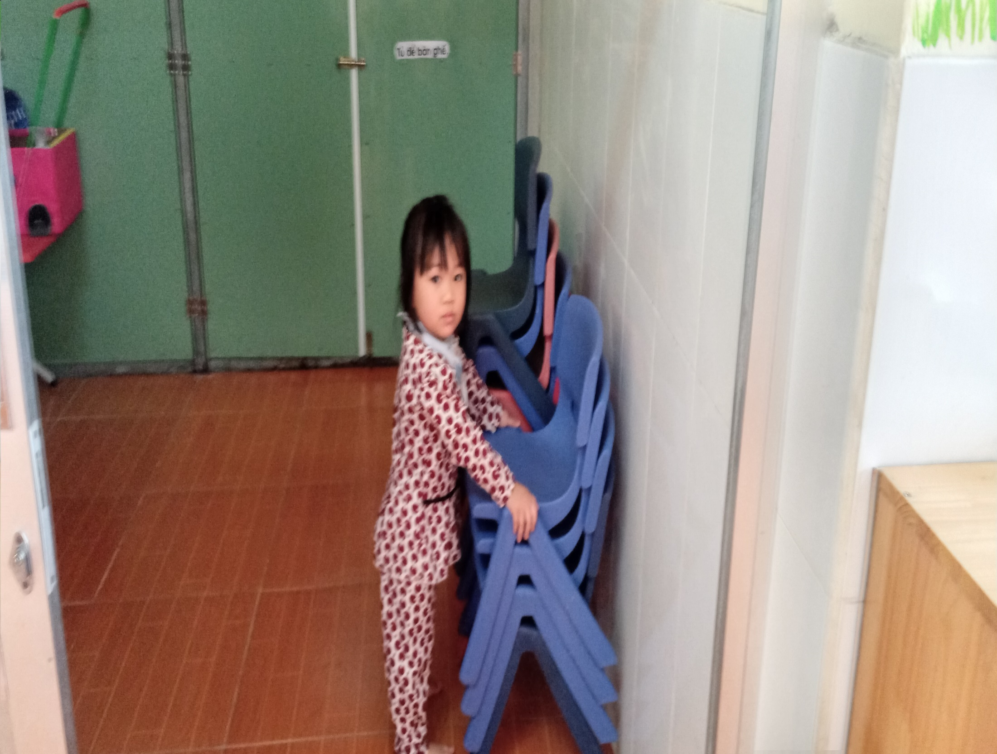

Slide 19
Ở bất cứ giờ nào, dù ở trong lớp hay ngoài sân, đón trẻ hay trẻ trẻ. Khi thấy trẻ có hành vi không chuẩn mực hay trẻ thực hiện chưa đúng tôi lập tức sửa sai cho trẻ ngay hay khi có cơ hội để cho trẻ quan sát một hành vi đúng thì tôi cũng luôn giúp trẻ ý thức hơn về hành vi đúng sai trong cuộc sống
Ví dụ: Khi đang chơi dưới sân trường thấy vỏ kẹo vỏ sữa tôi liền cho trẻ quan sát và hỏi: " Các con thấy vỏ kẹo vứt như thế đã đúng chưa? nếu vỏ kẹo cứ vứt như thế thì sân trường sẽ như thế nào? Qua đó giáo dục trẻ không vứt rác dưới sân mà bỏ rác vào thùng rác đúng nơi quy định, sau đó tôi hướng dẫn trẻ đi nhặt vỏ kẹo bỏ vào thùng rác, đây là hành động thực tế giúp trẻ ý thức được hành vi của mình.
Giáo dục trẻ mọi lúc mọi nơi

Slide 20
Hoạt động ngoài trời là hoạt động nhằm giúp trẻ được tiếp xúc và trải nghiệm với môi trường, gần gũi với thiên nhiên thỏa mãn sự tò mò và muốn khám phá. Đối với nhà trẻ là giai đoạn này trẻ hình thành phát triển kỹ năng xã hội giao tiếp phát triển về mặt tư duy, trí tuệ thể chất và nhiều kỹ năng khác, nếu không được tham gia các hoạt động ngoài trời, sẽ ảnh hưởng không nhỏ đến tâm lý tình cảm, kỹ năng giao tiếp của trẻ. Có thể khiến trẻ mất tự tin, thiếu sự linh hoạt khó hòa đồng....
Thông qua giờ tổ chức ngoài trời

Slide 21
Biện pháp 4: Phát triển kỹ năng giao tiếp cho trẻ.
Giao tiếp với bạn bè: Để giúp trẻ phát triển kỹ năng chơi với các trẻ khác tôi tạo môi trường cho trẻ giao tiếp với nhau và tạo tình huống cho trẻ tự giải quyết. Và tôi đưa ra “tiêu chí” không tranh giành đồ chơi với bạn. Cứ vào các buổi chiều bình bầu và nhận xét buổi chơi, tôi cho cả lớp nhận xét xem trong giờ chơi bạn nào còn tranh giành đồ chơi thì bạn đó sẽ không được cắm cờ, cuối tuần bạn nào có nhiều cờ sẽ được bé ngoan, ngoài ra trong các giờ chơi, giờ đón trả trẻ, trẻ nào có biểu hiện hành vi sai là tôi giải thích và sửa ngay cho trẻ, việc làm đó rất tốt đối với trẻ vì trẻ biết được điều gì nên làm và điều gì không nên làm và nhân cách sống của trẻ sẽ được phát triển toàn diện hơn
Ngoài ra tôi còn dạy trẻ “Giao tiếp” bằng mắt và nở một nụ cười thân thiện, tự nhiên. Dạy trẻ phải luôn luôn giữ lời hứa, không nói dối khiến cho buổi nói chuyện trở nên thật thoải mái thật chân thành khi tham gia những hoạt động vui chơi ở lớp.
chào hỏi khi giao tiếp với người lớn tuổi.
Đối với trẻ người lớn cần tập cho trẻ những lời nói lễ phép và tự nhiên, không quá màu mè và hình thức, cũng không được phép cộc lốc và xuồng xã. Điều này trẻ sẽ học được một cách hiệu quả thông qua cách giao tiếp và ứng sử của bố, mẹ, người thân trong gia đình, cô giáo và người khác.

Slide 22

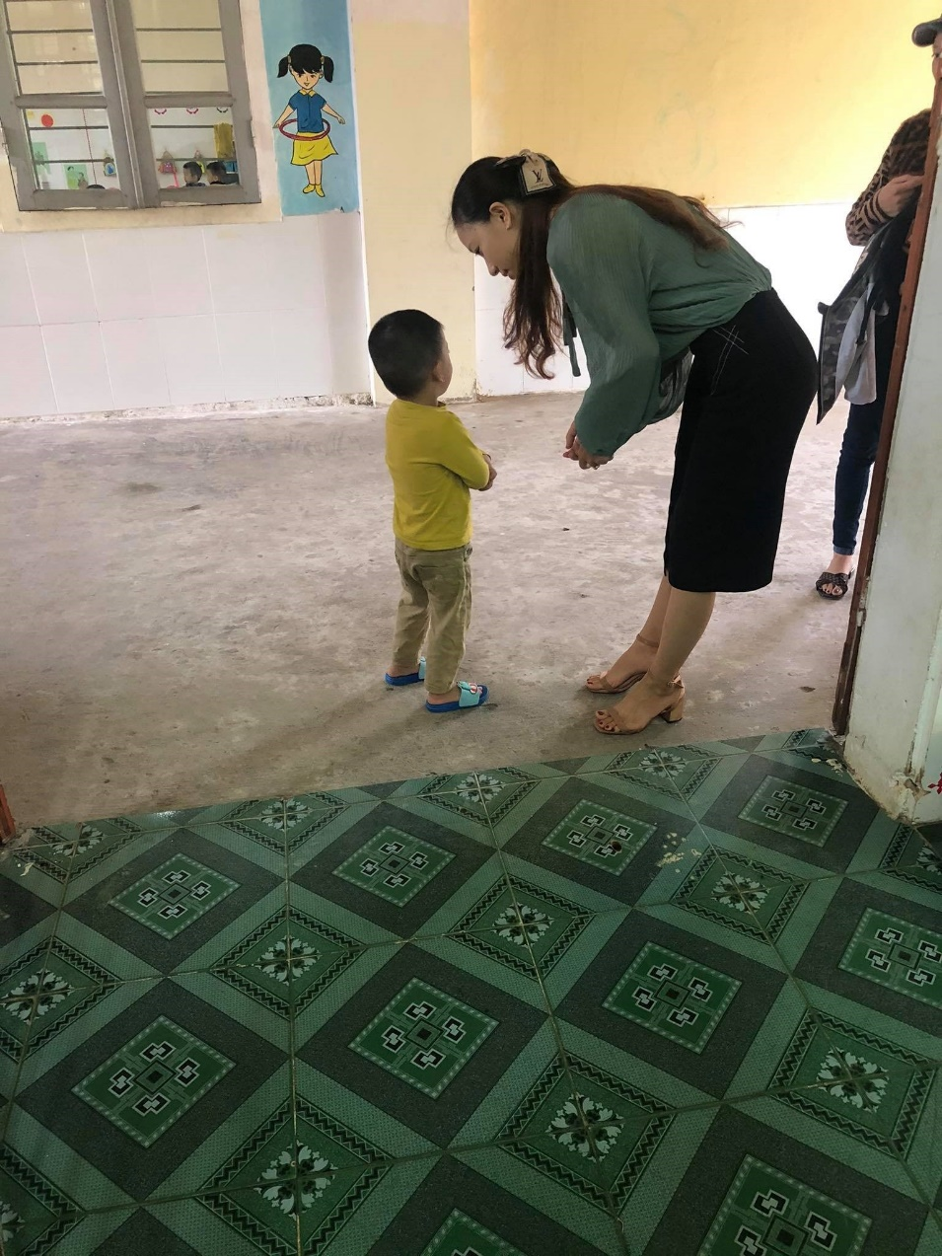

Slide 23
Biện pháp 5: Phối hợp với phụ huynh trong dạy kỹ năng sống cho trẻ.
Ngay từ đầu năm học, để giáo dục trẻ đạt được hiệu quả như mong muốn tôi đã tuyên truyền với phụ huynh về các phương pháp và hình thức giáo dục khác nhau. Có thể trao đổi qua bảng tuyên truyền, họp phụ huynh, trên kênh thông tin của nhóm lớp, và trao đổi trực tiếp. Để phụ huynh cũng như cô giáo hiểu hơn về hình thức cùng như phương pháp dạy kỹ năng sống cho trẻ, 2 bên cùng có sự thống nhất các phương pháp giáo dục trẻ đạt hiệu quả nhất.

Slide 24
Kết quả đạt được:
Sau khi thực hiện biện pháp, sau một thời gian áp dụng những kinh nghiệm của bản thân vào trong quá trình chăm sóc giáo dục trẻ tôi thấy có những chuyển biến rõ rệt.
Những giải pháp mà tôi đề xuất và áp dụng ở trên được đưa ra trên cơ sở nghiên cứu đặc điểm nhận thức đối tượng trẻ, phù hợp với điều kiện thực tiến nhà trường, địa phương, điều kiện nhóm lớp, khả năng bản thân.
Có thể nói tất cả các giải pháp trên được áp dụng vào hoạt động chăm sóc giáo dục trẻ hàng ngày, đều có vị trí rất quan trọng trong việc đổi mới phương pháp dạy học nói chung và tổ chức các hoạt động chăm sóc giáo dục trẻ nói riêng.
Góp phần nâng cao chất lượng chăm sóc giáo trẻ trường mầm non Nghi Trung.

Slide 25

Kết quả đạt được
Đối với trẻ:
: Bước đầu tôi nhận thấy kỹ năng. trẻ biết tự làm một số công việc tự phục vụ mà không cần đến sự giúp đỡ của cô như: Tự lấy ghế ngồi vào tổ khi đến lớp, lấy ghế ngồi vào bàn khi ăn, tự cầm thìa xúc cơm ăn, tự lấy cốc uống nước, rửa tay lau mặt, cất đồ dùng đồ chơi đúng chỗ, xếp ghế khi ăn xong, lấy gối đi ngủ… Bên cạnh đó thói quen lao động tự phục vụ ở trẻ tốt hơn, trong quá trình chơi với bạn hợp tác, nhường nhịn nhau hơn, biết chơi cùng bạn và biết giúp đỡ bạn. Hợp tác thành thật chia sẽ với mọi người xung quanh và bạn bè
* Đối với giáo viên: Tôi cảm thấy tự tin, sáng tạo hơn trong việc dạy kỹ năng sống cho trẻ. Mạnh dạn giám nghĩ, giám làm, khắc phục mọi khó khăn để giúp trẻ có được những kỹ năng sống ngay từ khi còn nhỏ.
* Đối với phụ huynh: Ngày càng tin tưởng và gửi gắm con em mình học trong một môi trường an toàn, gần gũi và thân thiện. Phụ huynh quan tâm hơn và thường xuyên trao đổi với giáo viên về cách giáo dục kỹ năng cho con em mình, về tình hình của trẻ ở nhà.

Slide 26
Trên đây là toàn bộ nội dung mà đề tài tôi đã đề cập, đã làm rõ được những lý luận liên quan đến vấn đề giáo dục kỹ năng sống cho trẻ 24-36 tháng đạt hiệu quả.
Cảm ơn sự chú ý lắng nghe của mọi người

